Slide 1



Java Application 개발실무 프로젝트
5조 | 김동은 김석주 김세영 이지원

Slide 2
01
02
03
04
소개
공동 진행
개별 진행
구현 내용
- 역할 분담
- 전체 업무 Flow Chart
- 일정 계획
- 테이블 구현
- 일정 계획
- 개별 업무 Flow Chart
- 요구사항 정의서
- SQL작성
- 요구사항 정의서
- DB설계 ERD

Slide 3
소개
- 역할 분담
조장
김동은
김석주
김세영
이지원
인사정보_
급여_
복지, 교육, 인사관리_
PPT 제작
요구사항 정의서 작성
요구사항 정의서 작성
요구사항 정의서 작성
휴가, 근태_
ERD작성
ERD작성
ERD작성
요구사항 정의서 작성
개별flowchart 작성
개별flowchart 작성
인사, 휴가/근태_
ERD작성
개별flowchart 작성
전체flowchart 작성

Slide 4
소개
9 | 10 |  | 11 | 12 | 13 | 14 | 15
팀회의 역할분담 | 일정계획 & 요구사항정의서 제출 |  | 전체 업무 Flow Chart / DB설계 ERD |  |  |  | 공통부분 제출
16 | 17 |  | 18 | 19 | 20 | 21 | 22
DB 테이블 생성 및 연동 |  |  | 인사 | 급여 | 근태 | 중간발표
100% |  |  | 사원 100% 부서 100% 퇴사 20% | 퇴사 100% 급여 50%
23 |  | 24 | 25 | 26 | 27 | 28
복지/교육 |  | 인사분석 | 전체 연동 클래스 작성 |  | 보완 / 검토 | 프로젝트 발표
- 역할 분담
- 일정 계획

Slide 5
 | 요구사항 명 | 권한 | 상세설명
인사 | 인사정보 검색 | 근로자 | 인사정보 페이지에서 사원명을 검색하면 개인별 날짜, 부서번호, 직무, 직급, 사원명, 급여, 입사일 등이 나온다 / 타인 조회도 가능하다.
 | 부서정보 검색 |  | 부서정보 페이지에서 예로 1000인 부서번호를 입력하면 부서번호, 부서명, 부서위치, 부서인원 등이 나온다.
 | 부서이동 신청, 결과조회 |  | 부서이동 신청 결과 버튼을 클릭하면 신청 날짜 정보, 결재권자 성명, 이동 결과(승인, 기각)등으로 알 수 있다.
 | 인사평가 결과 조회 |  | 인사평가 결과 조회 버튼을 클릭하면 평가날짜, 부서, 직무, 사원명, 팀 업무성과, 개인 업무 성과, 업무 개선 정보 등을 확인 할 수 있다
 | 퇴사자 현황 검색 |  | 퇴사자 현황 페이지에서 퇴사자명을 입력하면 해당 퇴사자의 부서명, 직무, 사원명, 간단한 주소, 입사일, 퇴직년월일, 퇴직사유, 연락처 등을 알 수 있다.
 | 인사 정보 등록 | 관리자 | 처음 등록 시 사번 생성, 사번을 아이디로 설정, 비밀번호 램덤 배정 날짜, 부서번호, 직무, 직급, 사원명, 급여, 입사일, 퇴사자명, 퇴사일 정보 등록, 직급별 열람 권한 설정
 | 인사 정보 수정 |  | 인사 정보 등록 부분에서 전체 수정 혹은 부분적 수정 가능
 | 인사 정보 삭제 |  | 인사 정보 등록 부분에서 전체 삭제 혹은 부분적 삭제 가능 삭제 시 이유 기재 , 삭제이유가 퇴사면 퇴직으로 기재, 퇴사일 추가
 | 부서 정보 등록 |  | 부서번호, 부서명, 부서 위치, 부서 인원 정보 등록
 | 부서 이동 신청 |  | 부서정보에서 부서명, 부서번호 변경
 | 부서 정보 삭제 |  | 부서정보 전체 혹은 부분적 삭제 처리 가능
 | 인사 평가 등록 |  | 날짜, 부서, 사원명, 팀 업무성과, 개인 업무 성과, 업무 개선 정보 입력
 | 퇴사 신청서 등록 |  | 부서명, 직무, 사원명, 간단한 주소, 입사일, 퇴직년월일, 퇴직사유, 연락처 정보 입력
소개
- 역할 분담
- 일정 계획
- 요구사항 정의서

Slide 6
소개
 | 요구사항 명 | 권한 | 상세설명
급여 | 급여 등록 | 관리자 | 관리하고 있는 근로자들의 월급, 연봉, 퇴직금을 입력하고 수정할 수 있다. 특정 기간을 조건으로 퇴직금 지급 여부를 확인할 수 있다.
 | 급여 조회 | 근로자 | 로그인 한 아이디의 정보를 조회한다. 확인할 수 있는 정보는 이름, 주민번호, 부서, 직급, 월급, 연봉, 근무기간, 퇴직금이 있다.
 | 급여 지급 | 관리자 | 관리하고 있는 근로자들의 월급 지급하는 기능으로 부서, 직급에 따라 정해져 있는 월급 조회 후 해당하는 금액을 지급한다.
 | 급여 지급 현황 조회 | 근로자 | 근로자의 마지막 급여 지급일을 확인할 수 있다. 마지막 급여 지급일을 통해 이번 달 월급이 지급됐는지 알 수 있음
 | 급여 지급 방식 선택 | 관리자 | 회원정보에서 급여를 지급받을 방법을 선택하여 변경한다. 은행, 계좌번호 입력하고, 변경 시 변경확인 문구를 출력한다.
 | 수당 신청 | 근로자 | 야간 근로수당, 연장 근로수당 등 각종 수당 신청한다. 신청 시 이름, 주민번호, 수당종류를 작성하고 신청 완료 문구를 출력한다.
 | 수당 관리 | 관리자 | 신청 받은 수당의 종류 통해 지급할 금액 산출하여 저장한다. 저장된 수당을 조회, 지급할 수 있다.
- 역할 분담
- 일정 계획
- 요구사항 정의서

Slide 7
소개
 | 요구사항 명 | 권한 | 상세설명
근태, 휴가 | 근무 스케줄 검색 | 근로자 | 월 단위 출력, 등록된 본인 근무 스케줄 항목 확인 가능 타인 근무 스케줄 확인은 설정된 권한에 따라 다름(대리급/과장급 권한)
 | 출근 유무 조회 |  | 결재권자가 사원이름 검색, 출근유무와 출근했다면 출근 시간도 출력 그 아래로 최신순대로 출근기록 출력
 | 휴가 정보 조회 |  | 결재권자가 사원이름 검색, 해당 사원의 휴가 정보 최신순대로 출력, 일정한 날짜 혹은 기간 검색하면 해당 날짜 동안의 휴가자 정보 출력
 | 근무 스케줄 등록 | 관리자 | 근무 스케줄별로 날짜, 참여인원, 참여자, 참여자 소속부서, 근무내용 등록, 참여인은 직급순으로 등록
 | 근무 스케줄 수정 |  | 날짜, 참여인원, 참여인 소속부서, 근무내용, 참여 인 순서 모두 개별로 수정 가능
 | 근무 스케줄 삭제 |  | 날짜, 참여인원, 참여인 소속부서, 근무내용, 참여 인 순서 개별 삭제, 전체 삭제 가능
 | 출근부 등록 |  | 직원 이름, 소속 부서, 출근 날짜, 출근 시간, 퇴근 시간 등록 출근하지 않았을 때는 휴가/결근 출력
 | 출근부 수정 |  | 직원의 이의신청이 있을 시에 출근부 수정 혹은 삭제 처리. 수정 사유 남기도록 함.
 | 휴가 신청 |  | 가 신청자 이름, 소속부서, 휴가날짜, 휴가 신청 사유 등록 휴가기간만큼 연차일수 줄어듦
 | 휴가 정보 수정 |  | 휴가날짜와 휴가 사유 수정 가능 날짜 수정 시 연차일 해당 수정일 만큼 수정
 | 휴가 정보 삭제 |  | 휴가 신청자체 삭제 가능, 휴가 삭제 시 연차일 복구
- 역할 분담
- 일정 계획
- 요구사항 정의서

Slide 8
소개
 | 요구사항 명 | 권한 | 상세설명
복지 | 복지 등록 | 관리자 | 복지 종류에 따라 조건(근속연수, 직급, 자녀, 혜택수령 내역)을 입력하고 저장한다.
 | 복지사항 조회 | 근로자 | 신청할 수 있는 복지의 종류와 조건이 출력된다
 | 복지 신청 |  | 복지사항 조회 후 신청하고자하는 복지명을 입력한다. 근로자의 정보가 지정된 복지조건과 맞지 않으면 신청불가 메세지 출력 후 이전화면으로 돌아간다. 근로자의 정보가 복지조건과 맞으면 신청일과 함께 신청내용이 저장된다.
 | 복지 신청 내역 조회 |  | 본인이 신청한 복지의 신청일, 신청항목, 현상태가 출력된다.
 | 복지 신청 결재 | 관리자 | 근로자가 신청한 내용이 출력된다. 조건을 확인 후 '완료' 또는 '반려'로 상태를 변경하고 저장한다.
 | 복지 내역 조건별 검색 |  | 신청년도와 신청자 이름을 입력해 검색한다. 그 연도의 모든 신청 내역의 복지명,분류,신청일,완료일,상태,비용,신청자 출력된다.
교육 | 교육일정 등록 | 관리자 | 교육명, 분류, 실행일, 최대인원, 강사명을 입력하고 저장한다.
 | 교육 조회 | 근로자 | 교육 조회를 선택하면 교육명, 분류, 실행일, 신청인원, 최대인원, 강사명이 출력된다. (기한 지난 교육 제외)
 | 교육 신청 |  | 교육명을 입력하고 신청을 누르면 신청 정보가 저장된다. 신청인원과 최대인원이 같은 경우 신청 불가 메시지 출력 후 이전화면으로 돌아간다.
 | 교육별 현황 조회 | 관리자 | 특정 교육명을 입력하면 교육명, 분류, 실행일, 신청인원, 최대인원, 강사명, 신청자가 출력된다.
 | 근로자별 현황 조회 |  | 특정 근로자명을 입력하면 신청했던 교육의 교육명, 분류, 실행일, 신청인원, 최대인원, 강사명이 출력된다.
- 역할 분담
- 일정 계획
- 요구사항 정의서

Slide 9
소개
 | 요구사항 명 | 권한 | 상세설명
인사 관리 | 인사 계획 입력 | 관리자 | 연도를 입력하고 부서별 인원, 직급별 인원을 입력하고 저장한다.
 | 인사 분석 |  | 연도, 부서, 직급 입력을 입력해 검색한다. 계획 인원, 현재 인원 , 미달율/초과율이 출력된다.
 | 예산 계획 |  | 연도별 부서별 예산,종류별 예산 계획을 입력하고 저장한다.
 | 예산 분석 |  | 연도, 부서, 예산 종류를 입력해 검색한다. 검색 조건에 따른 계획 비용, 실제 발생 비용, 미달율/초과율이 출력된다.
 | 계획 분석 |  | 연도와 부서를 입력해 검색한다. 인사계획달성비율, 예산계획달성비율, 평균평가가 출력된다.
 | 평가 분석 |  | 급여 최대값과 최소값, 부서, 직급을 입력해 검색한다. 최저/평균/최고 평가 점수가 출력된다.
 | 퇴사자 분석 |  | 퇴사자의 평균 근속기간, 평균 급여, 가장 퇴사 많은/적은 직급, 가장 퇴사 많은/적은 평가를 출력한다
로그인 | 로그인 | 근로자 | 사번과 비밀번호를 입력해 로그인하고 메인메뉴에 접속한다.
 | 비밀번호 변경 |  | 비밀번호를 입력후 일치하면 새로운 비밀번호를 입력해 저장한다.
- 역할 분담
- 일정 계획
- 요구사항 정의서

Slide 10
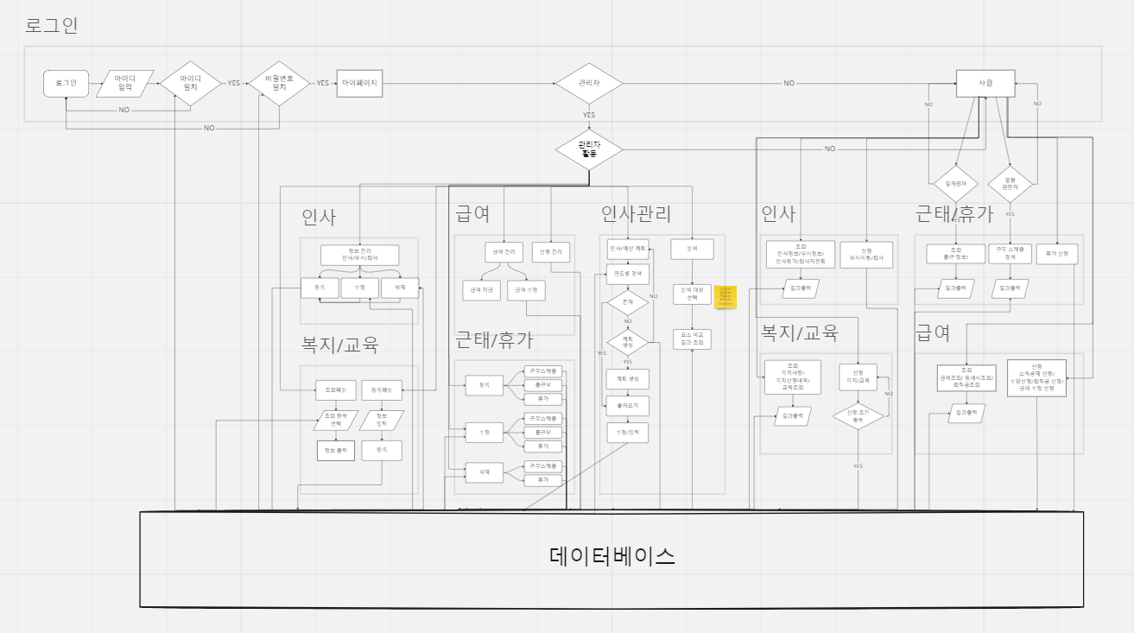
공동 진행
- 전체업무flowchart

Slide 11
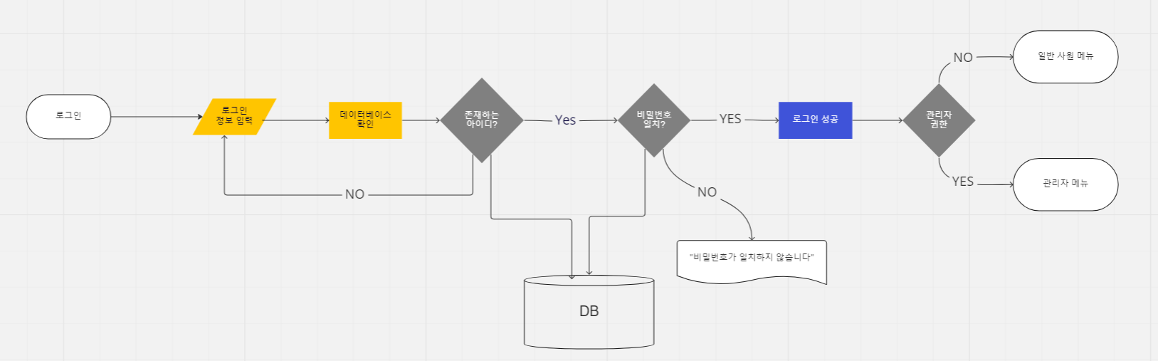
공동 진행
- 전체업무flowchart
- 개별업무flowchart
로그인 flowchart

Slide 12
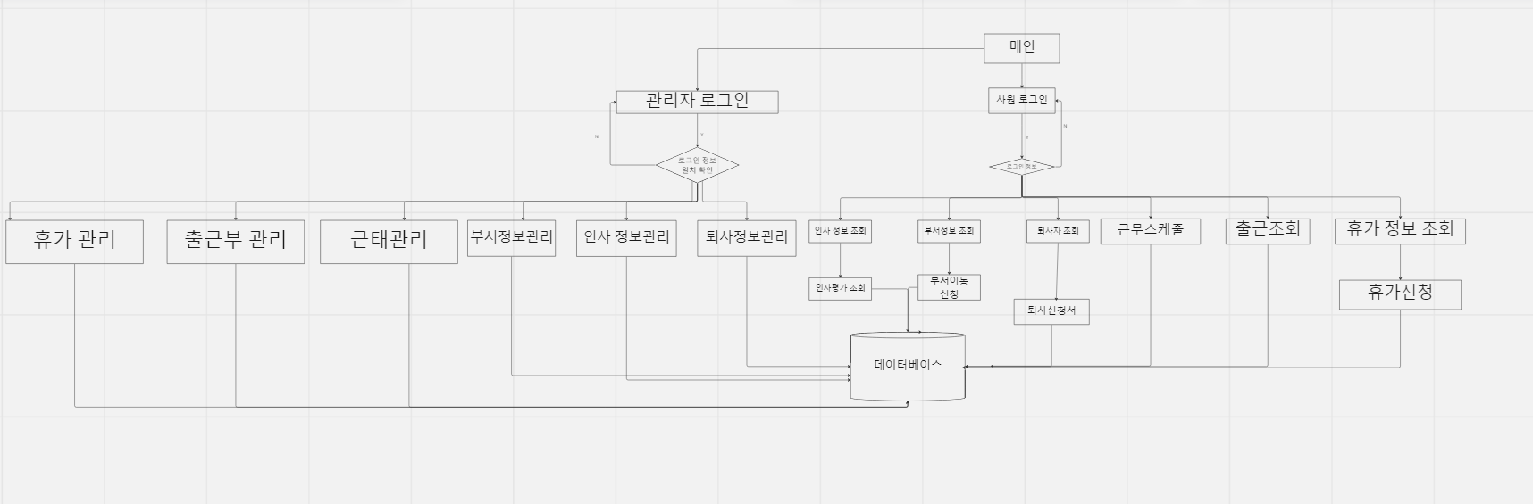
공동 진행
- 전체 업무 flow chart
- 개별 업무 flow chart
인사/근태/휴가 flowchart

Slide 13
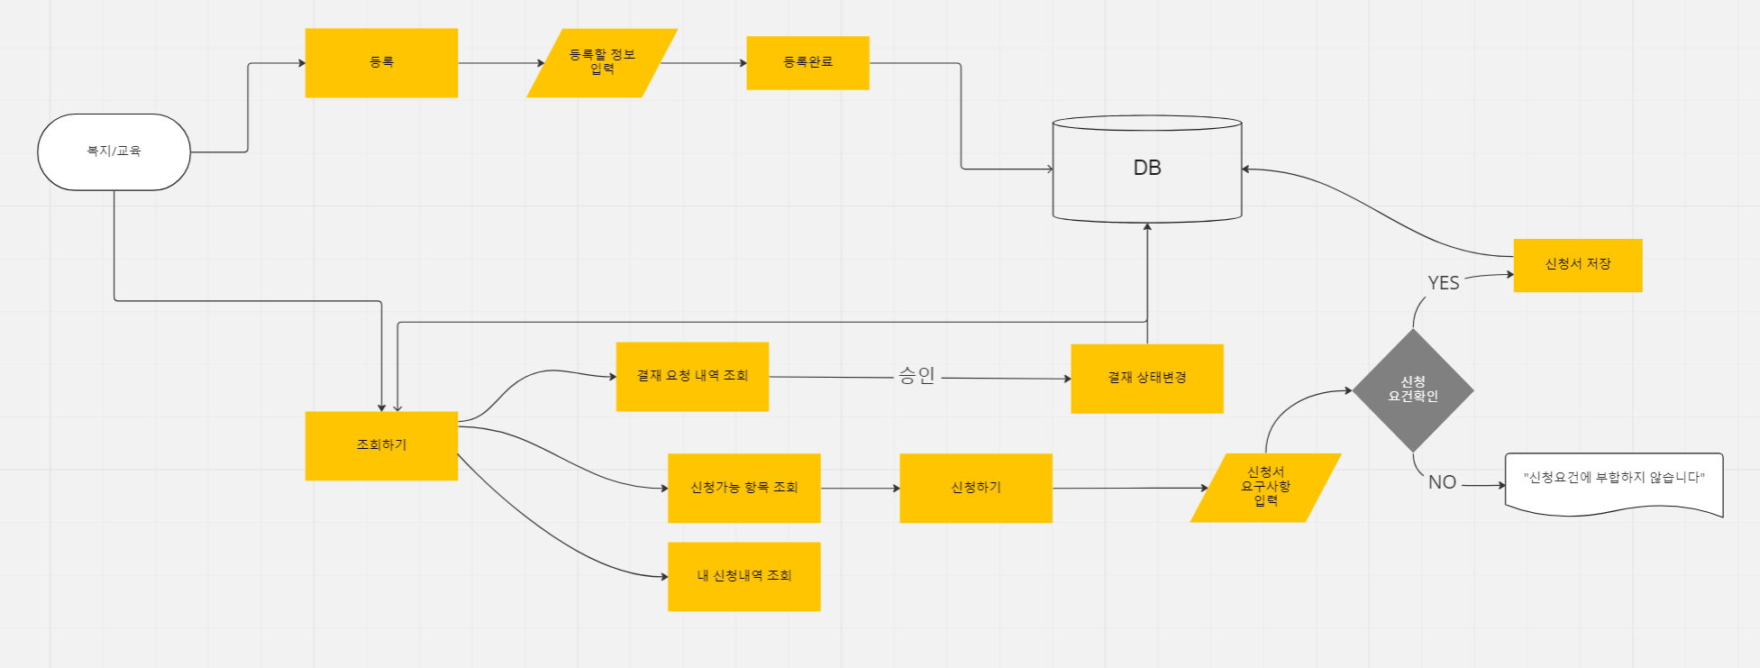
공동 진행
- 전체 업무 flow chart
복지/교육 flowchart
- 개별 업무 flow chart

Slide 14
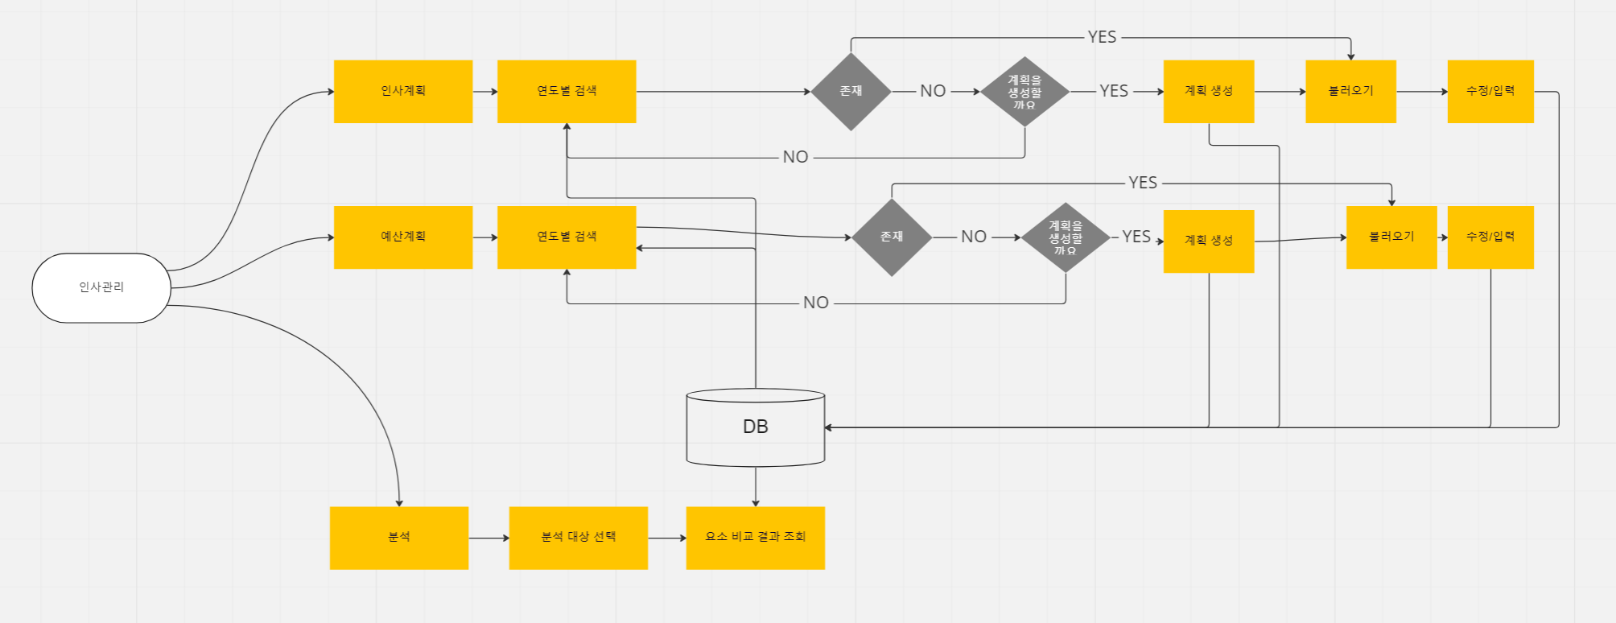
공동 진행
- 전체 업무 flow chart
인사관리 flowchart
- 개별 업무 flow chart

Slide 15
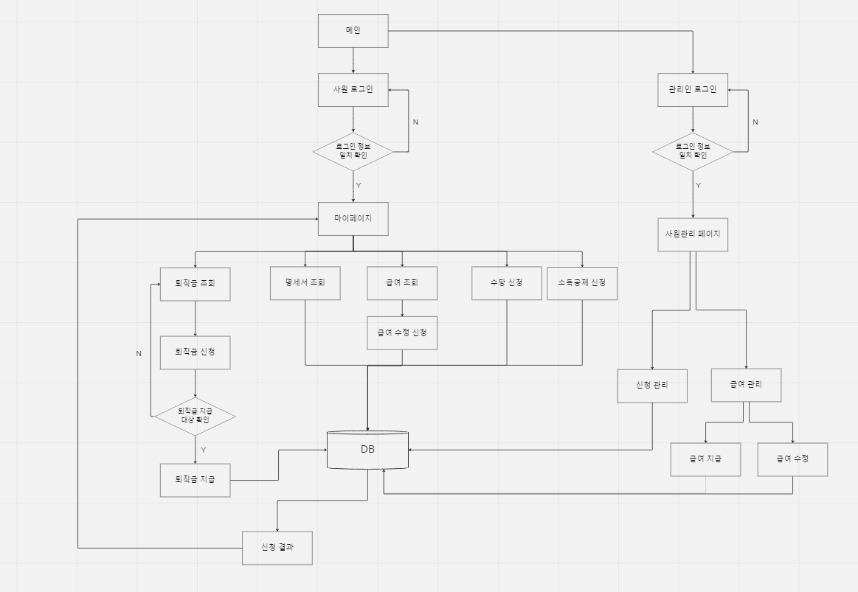
공동 진행
- 전체 업무 flow chart
급여 flowchart
- 개별 업무 flow chart

Slide 16
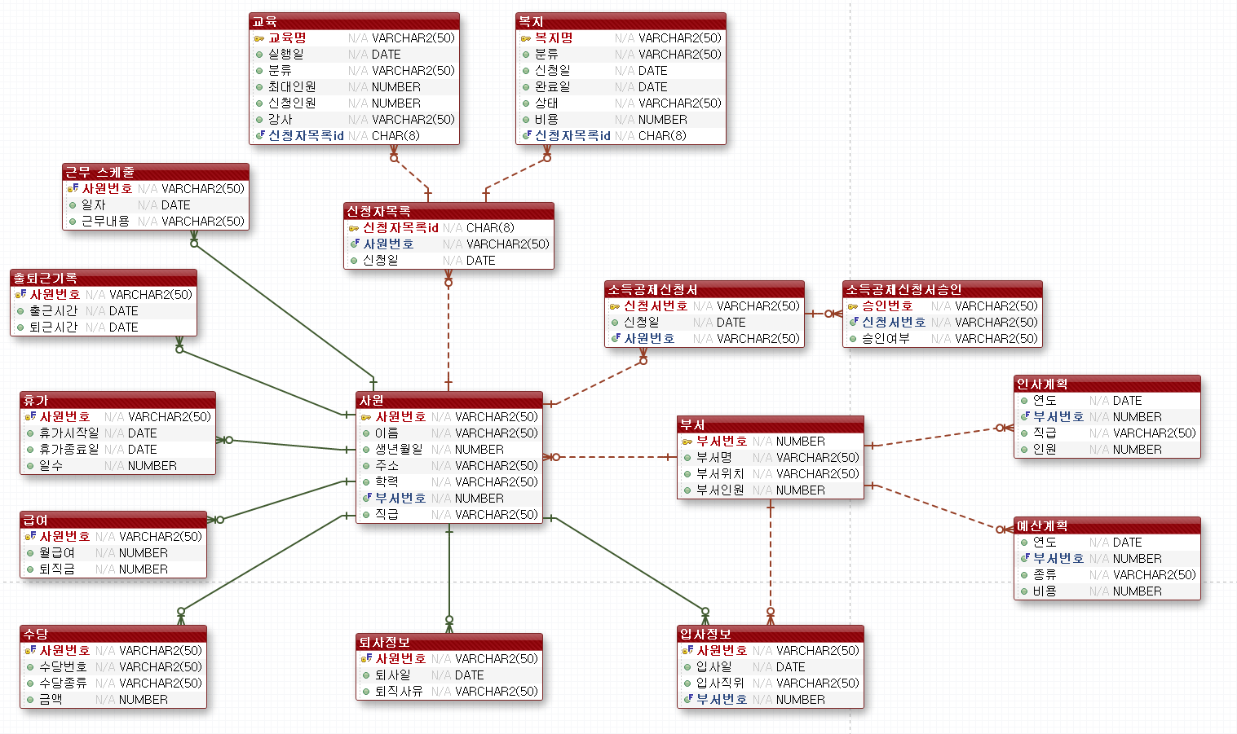
공동 진행
- 전체 업무 flow chart
- 개별 업무 flow chart
- DB설계 ERD

Slide 17
사원정보

Slide 18
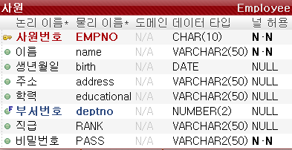
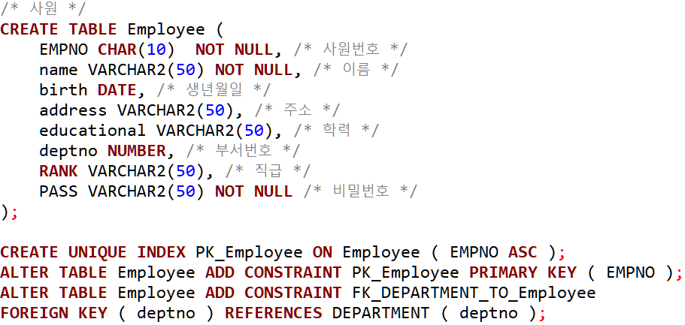
인사 - 사원정보
테이블 SQL
Notes:
사원정보 테이블입니다.

Slide 19
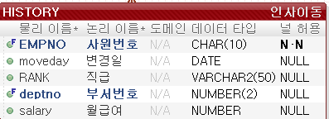
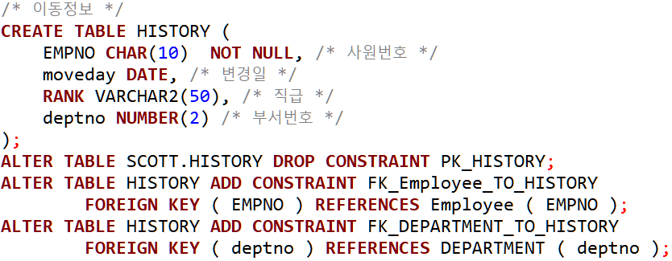
인사 - 사원정보
테이블 SQL
Notes:
부서나 직급과 같은 인사상의 변경이 있을때 기록되는 히스토리 테이블입니다. 사원번호 부서번호와 연결되어 있습니다.

Slide 20

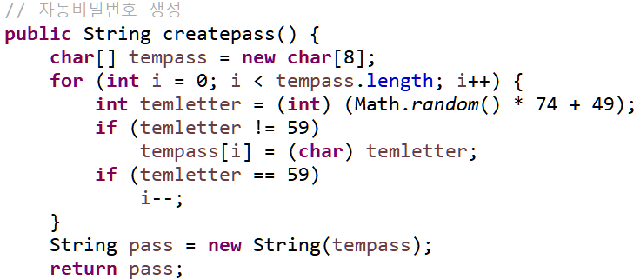
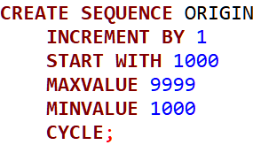
인사 - 사원정보
사원정보 입력 SQL문
사원 등록 메소드
JAVA에서 현재 날짜 구해서 대입
초기 랜덤비밀번호 생성하는 메소드
사원번호에 이용될 시퀀스
Notes:
사번은 자바에서 구한 연도, 부서번호, 시퀀스의 조합으로 자동 생성됩니다. 사원정보 생성할때 비밀번호도 랜덤으로 배정됩니다

Slide 21
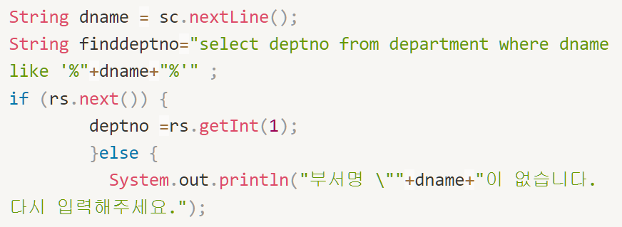
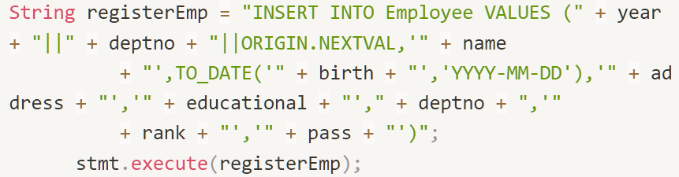
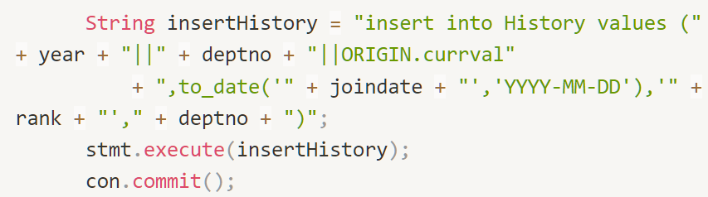
인사 - 사원정보
부서정보 입력받고 유효성 검사
사원 등록 메소드
사원정보 테이블에 등록
History테이블 등록
Notes:
부서이름을 입력하고 유효성을 확인 한 후 부서번호를 구해, 사원정보와 히스토리에 등록되게 했습니다.

Slide 22
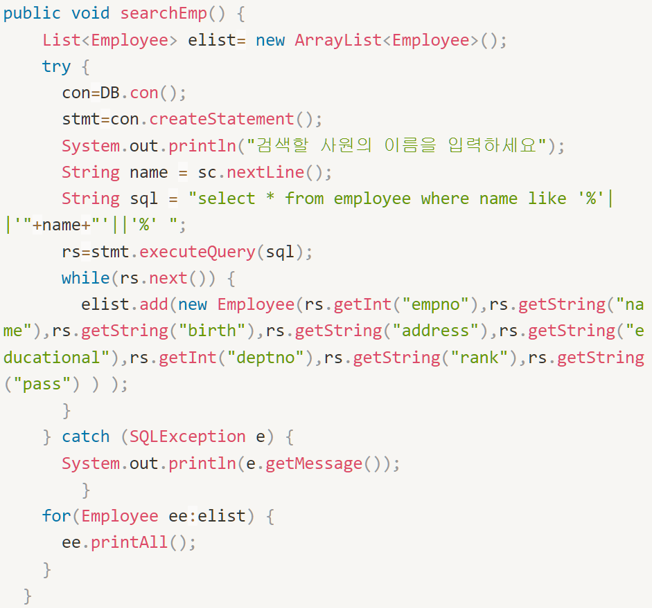
인사 - 사원정보
사원 검색
Notes:
사원검색 메소드 입니다. 스캐너로 이름을 받아서 검색하고 나온 결과를 VO리스트에 저장한 후 출력합니다.

Slide 23
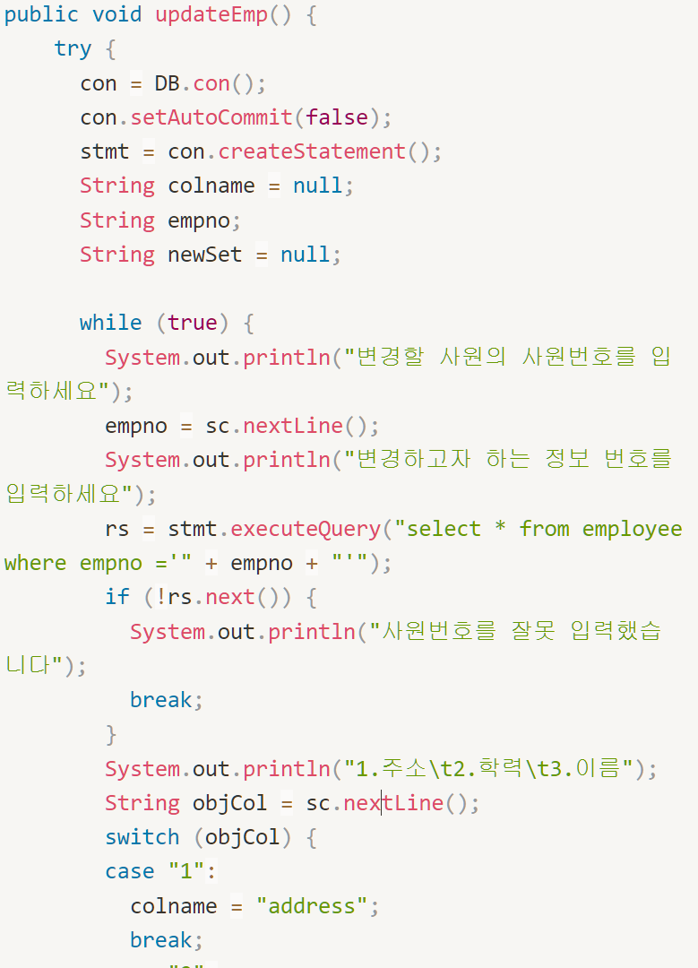
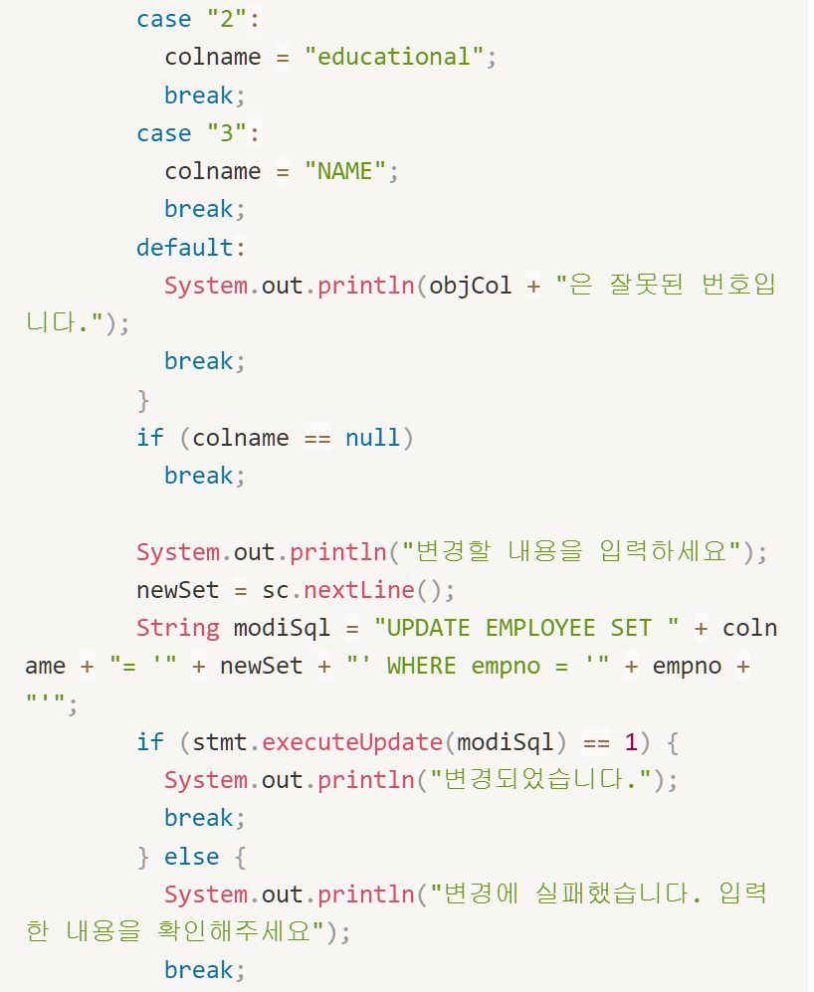
인사 - 사원정보
Switch로 변경항목 선택
사원정보 수정
유효성 검사
Update ~ set ~ 실행
Notes:
사원정보 수정 메소드 입니다 (클릭) 스위치를 이용해 바꿀 항목을 선택합니다

Slide 24
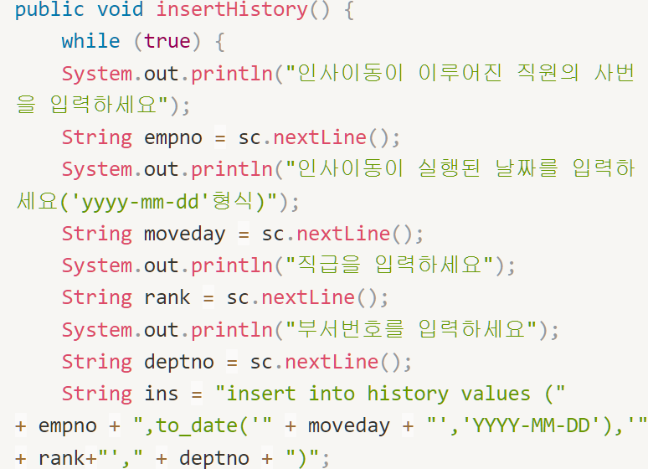
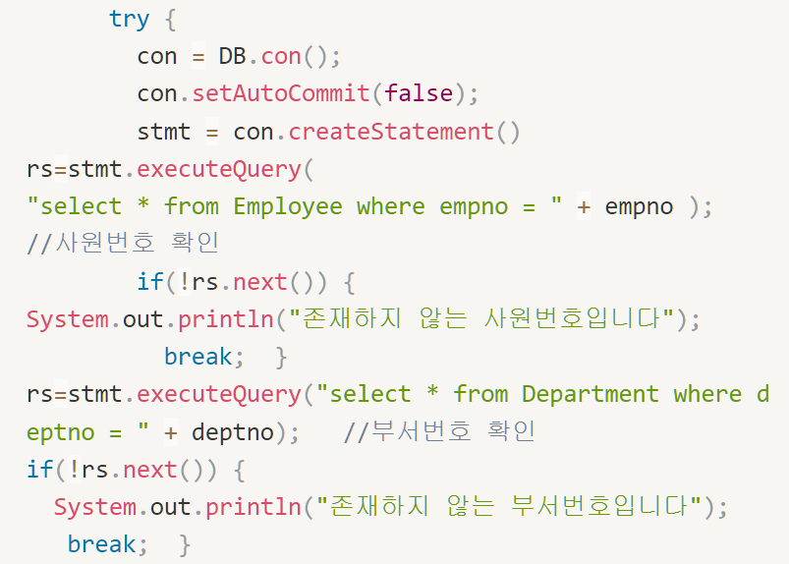
인사 - 사원정보
부서/직급 변경시
인사정보 유효성 확인
Insert 문 생성
Notes:
부서나 직급을 변경할때는 history 테이블에 추가가 됩니다.
정보를 입력받고 변경하기 전, 먼저 사원번호와 부서번호의 유효성을 확인하기 위해 select문을 실행합니다.
유효하지 않으면 while문에서 빠져나오게 됩니다

Slide 25
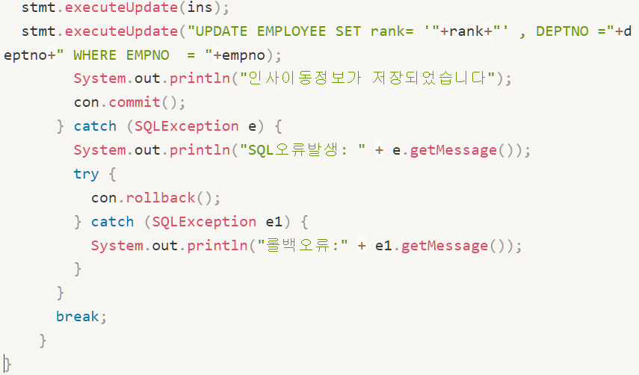
인사 - 사원정보
부서/직급 변경시
History 데이터 생성
사원정보 Update
Notes:
유효성 검사가 완료되면 히스토리에 insert문과 사원정보에 update문을 실행합니다

Slide 26
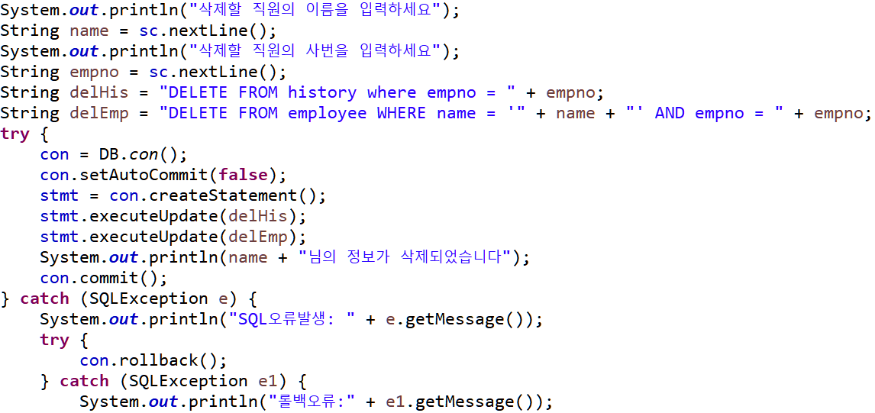
인사 - 사원정보
사원정보 삭제
Notes:
사원정보 삭제 메소드입니다. 관리자가 실수로 입력했을 경우로 가정하고 만들었기 때문에 사원정보와, 히스토리 데이터도 함께 삭제하도록 구성했습니다.

Slide 27
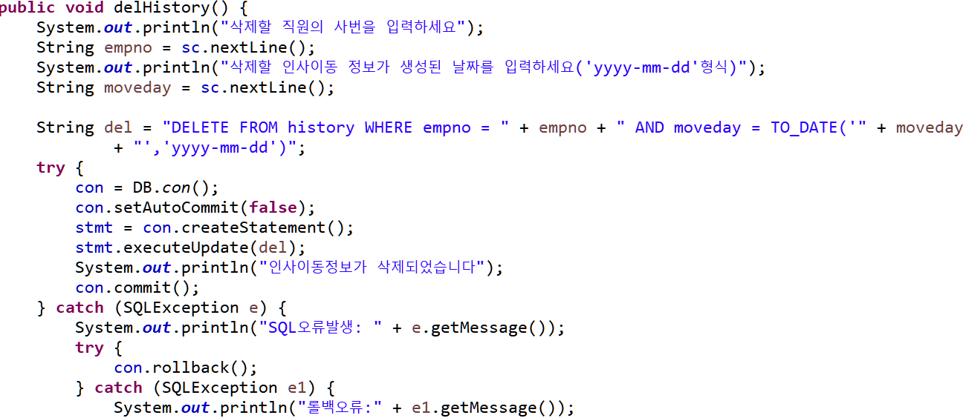
인사 - 사원정보
인사이동 기록 삭제
Notes:
히스토리 삭제 메소드는 사원정보 삭제와 중복되기 때문에 생략하겠습니다

Slide 28
로그인

Slide 29
부서

Slide 30

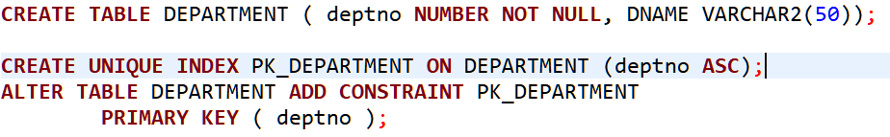
인사 - 부서
테이블 SQL
Notes:
부서 테이블 생성 구문입니다

Slide 31
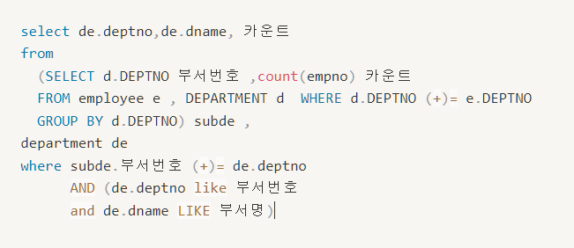
인사 - 부서
부서검색
group 된 가상테이블
Notes:
부서정보를 검색할땐 COUNT로 인원을 구한걸 가상테이블로 만들고 부서테이블과 조인해서 부서정보와 인원수를 동시에 출력할 수 있게 했습니다

Slide 32
퇴사정보

Slide 33
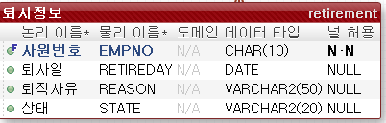
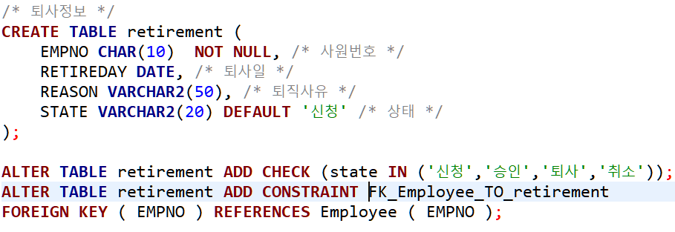
인사 – 퇴사정보
테이블 SQL
Notes:
퇴사자 테이블은 직원번호에 외래키 제약조건을 주었고 처리상태는 신청, 승인,퇴사,취소만 가능하도록 check 조건을 넣었습니다. 그리고 디폴트 조건으로 ‘신청’을 넣었습니다

Slide 34
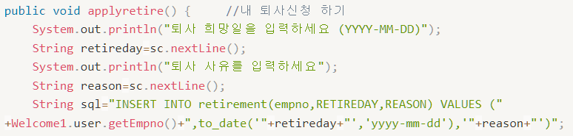
인사 – 퇴사자 관리
퇴사 신청 (근로자)
로그인한 user 정보로 사원번호 등록
Notes:
근로자가 퇴사일, 사유를 입력하면 본인 사원번호는 user 정보에서, 상태는 디폴트인 ‘신청’으로 insert 됩니다.

Slide 35
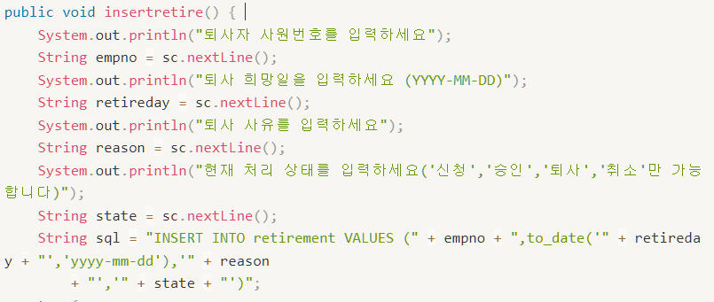
인사 – 퇴사자 관리
퇴사 입력 (관리자)
대상을 직접 지정해서 입력
Notes:
관리자가 직원들의 퇴사정보를 입력하는 기능입니다. 방금 메소드와 다른점은 사원번호와 상태를 직접 입력한다는 점입니다.

Slide 36
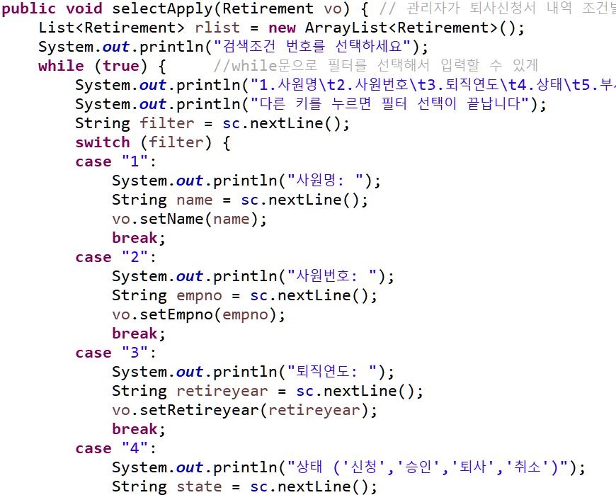
인사 – 퇴사정보
검색결과 VO 리스트로 저장
퇴사정보 검색 메소드
어떤 값으로 검색할지 선택
Notes:
검색결과를 vo 리스트로 저장하는 검색 메소드 입니다. 이름별, 연도별, 부서별 등 조건을 선택할 수 있고 여러 조건을 한번에 적용할 수도 있게 반복문으로 여러가지를 선택할 수 있게 했습니다.

Slide 37
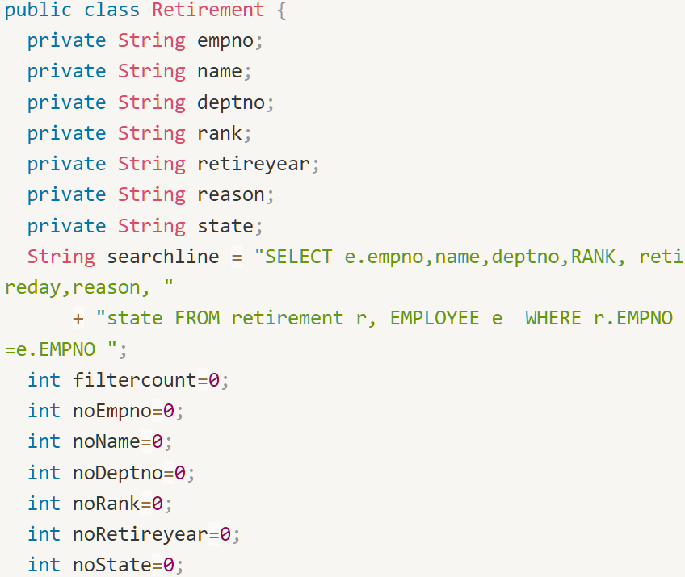
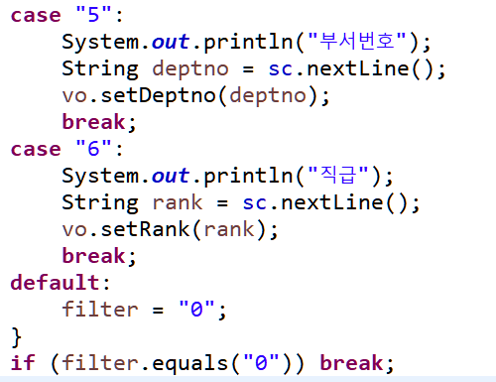
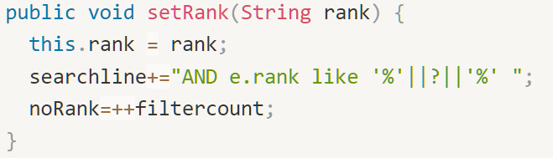
인사 – 퇴사정보
퇴사정보 VO 클래스
퇴사정보 검색 메소드
6번 케이스가 실행되면 searchline
뒤에 “AND e.rank like ‘%’||?||’%’”
추가된다
Notes:
SQL문을 아예 VO클래스의 search line이라는 변수로 만들어버렸고요 검색조건이 추가될때 실행되는 set메소드에 해당검색을 위해 필요한 구문이 추가되는 명령을 추가했습니다.

Slide 38
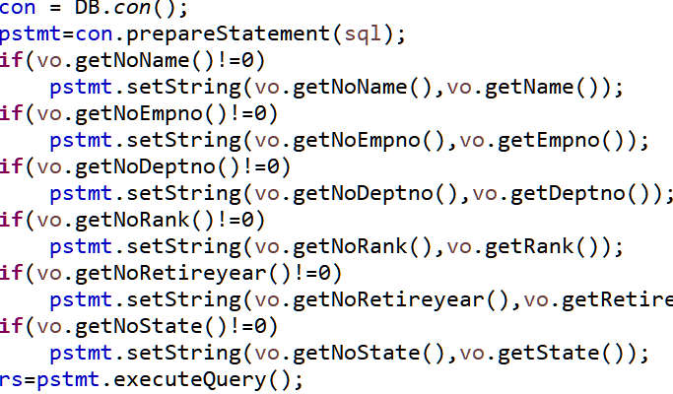
인사 – 퇴사정보
퇴사정보 VO 클래스
퇴사정보 검색 메소드
1
2
1
1
2
1
첫번째 검색조건으로 setRank가 실행되면
Filtercount가 1이 되고 1이 noRank에
저장
Notes:
각 요소에 순서를 부여하기 위해 필터카운트와 요소 별 넘버링 변수를 만들었습니다.
첫번째 조건의 넘버링은 1이 되겠고 또 다른 조건을 입력하면 필터카운트에서 늘어나서 2로 저장됩니다 (클릭1)
Prepared statement에 조건을 입력할때는 (클릭2) 넘버링이 0 이 아니면 입력되는 조건으로 사용하고, 물음표의 순서로도 사용됩니다.

Slide 39
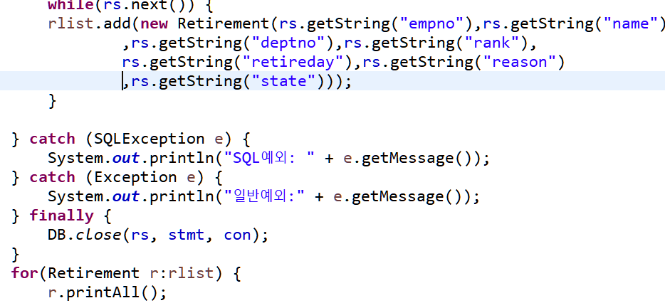
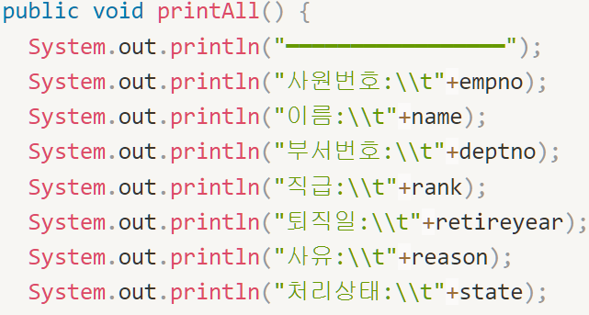
인사 – 퇴사정보
퇴사정보 검색 메소드
퇴사정보 VO 클래스
Notes:
검색된 값으로 인스턴스를 만들어서 리스트에 저장하고 출력합니다

Slide 40
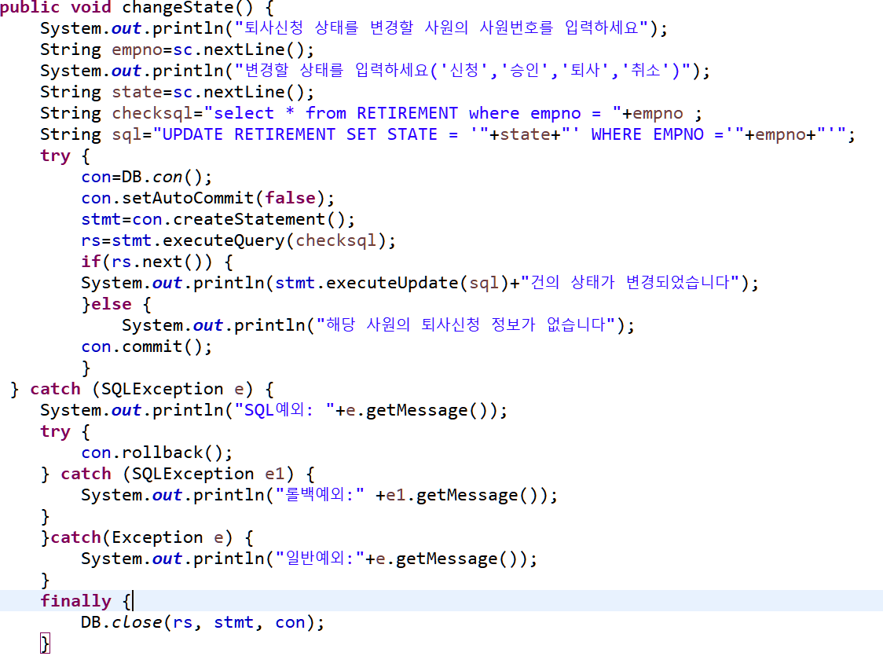
인사 – 퇴사정보
퇴사신청 상태 변경
Notes:
퇴사를 신청 한 이후 관리자가 승인,퇴사,취소 등으로 상태를 변경합니다

Slide 41
인사평가

Slide 42
급여/수당

Slide 43
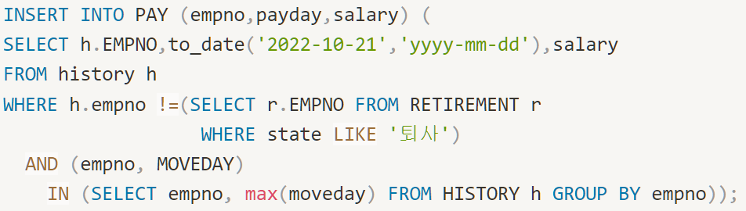
인사 – 급여 / 수당
급여 지급
퇴사자 빼고
history 테이블의 가장 최근 정보
Notes:
급여는 그룹함수로 업데이트 날짜가 가장 큰 히스토리 테이블에서 불러왔는데, 히스토리 테이블엔 퇴사정보가 없어서 퇴사자가 포함되는 이슈가 발생했습니다. 서브쿼리로 퇴사자를 제거하는 방식으로 sql을 짰습니다.

Slide 44
근무 스케줄

Slide 45
인사 - 부서

Slide 46
인사 - 부서

Slide 47
인사 - 부서

